Slide 1



鏖战百日酬壮志 问鼎六月绽光芒
2024届新北区奔牛初级中学
百日誓师大会

Slide 2


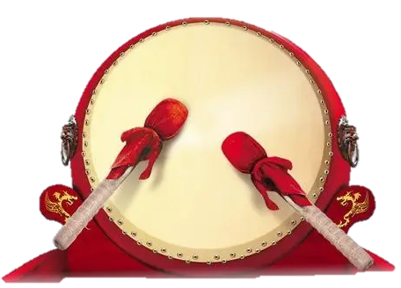
★ 奋斗一百天
让飞翔的梦想在六月张开翅膀！
★ 奋斗一百天
让雄心与智慧在六月闪光！

Slide 3


优秀学生表彰
ONE

Slide 4

★金牛奖
黄姿羽 杨镓轩 刘协东 谢天翊 李晨蕾
韩雨泽 谢子安 李怡婷 万可心 林博锐
王睿健 王艺烨 罗致远 吴子瑞 韦贞廷

Slide 5
★银牛奖
张钟匀 邓庆秀 杨佳敏 陈毅 蒋雨彤
樊福权 徐敬雅 于可欣 戴威 章芷轩
谭灏冉 吴金韬 姬子馨 林唯 李雯洁
雷家勇 朱雨桐 姜金晶 张安琪 吴思程

Slide 6
★铜牛奖
谢羽涵 孙国锐 郭荣丽 吴晓燕 王思雨
周天佑 胡果 康清晨 王瑜煊 范锦泰
王颖涵 李鸿轩 张安松 李姿卓 徐睿
李子娴 杨陆涛 余文静 仇豪霆 张栩琳
胡钧泽 罗心妮 吴镇宇 周春如 张莹琳

Slide 7

代表发言
TWO

Slide 8
学生代表发言

Slide 9
教师代表发言

Slide 10
家长代表发言

Slide 11

我们的三年
THREE

Slide 12
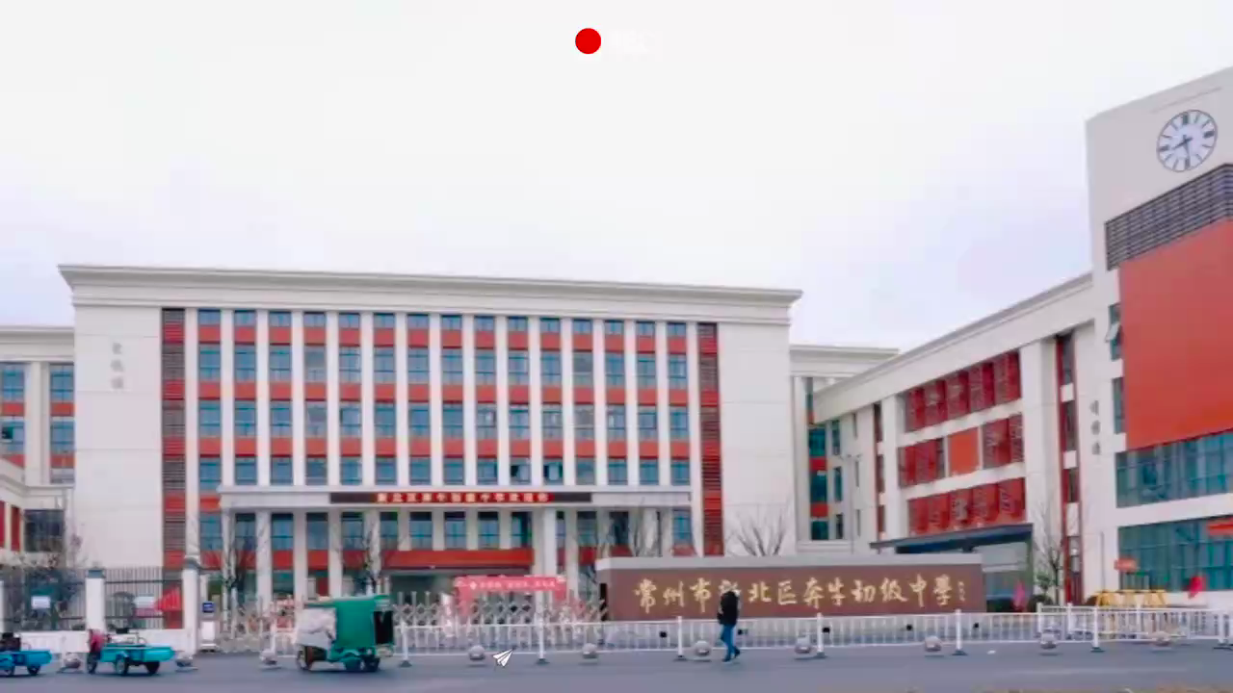

Slide 13
班主任寄语

Slide 14

班级个性化宣言

Slide 15
中考百日冲刺大会学生宣誓誓词
我是奔牛初中的学生，我们以青春的名义宣誓，不负父母的望盼，不负恩师的厚望，在百日的战场上，我们将无悔于青春，无悔于理想
奋斗一百天，让汗水从今天点亮青春的光芒
奋斗一百天，让飞翔的梦在六月张开翅膀
奋斗一百天，让未来的歌声在六月唱响
我将唤醒所有的潜能
我将凝聚全部的力量
将拼搏进行到底！
将初三进行到底！
将中考进行到底！
坚持到底，永不放奔！
坚持到底，永不放弃！

Slide 16

校长寄语
FOUR

Slide 17

谢谢大家！
THANKS

